Slide 1

Vision2Cloud
Sergio Peñuela 201922873,
Andrés Molina 201923434,
Santiago Pardo 202013024 ,
Juan Carlos Marín 202013973 ,

Slide 2

Quienes Son
Empresa fundada en el año 2013 como respuesta a las necesidades y retos que tienen las empresas y sus diferentes áreas para mejorar procesos, productividad, resultados y su competitividad
Ofrecen Software as a Service (SaaS)

Slide 3
Caracterización
20 empleados actualmente
Sector de servicios (tecnología)

Slide 4
Estructura organizacional
Gerencia Financiera
Gerencia Comercial
Gerencia Técnica
Gerencia de Mercadeo

Slide 5
Stakeholders
Accionistas
Proveedores
Empleados

Slide 6

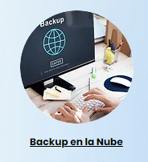
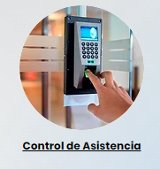

Modelo Canvas Propuesta de valor
Promovemos soluciones basadas en la nube mediante la modalidad SaaS con un pago recurrente mensual que no requieren altas inversiones de capital ni la adquisición de infraestructura física.
No se enfocan en solucionar un solo problema en específico
Permiten a las empresas hacer uso de software para la mejora de sus procesos y solución de problemas sin la necesidad de llevar a cabo una gran inversión para obtener el hardware y la creación del software necesario.

Slide 7

Segmentos de mercado
Vision2Cloud se enfoca en las empresas medianas y grandes en busca de software para mejorar sus procesos, reducir costos y tiempos de respuesta. Específicamente aquellas que no quieren hacer una implementación de hardware.
Se ajustan a cualquier tipo de industria por lo que no se restringen a una industria en específico.
Funciona internacionalmente para las consultorías. El resto de los servicios son regionales

Slide 8
Canales, ¿Cómo se dan a conocer?
vision2cloud.com
Presencia en redes sociales (LinkedIn, Facebook, Instagram)
Campañas de marketing digital
Networking/Referidos

Slide 9
Relación con los clientes
No cuentan con un esquema de fidelización (e.g. puntos). Buscan tener relaciones a largo plazo para obtener ingresos constantes
Ofrecen descuentos en caso de que el cliente quiera adquirir más de un servicio

Slide 10
Networking y referidos, Canales de mercadeo más importante
A pesar de tener todos los canales digitales previamente mencionados el networking/referidos es el canal de mercadeo que trae más clientes a la empresa.
Esto se sabe pues el nuevo cliente dice quién fue el cliente que lo refirió.
Este canal trae costo cero (0) a la empresa pues son los clientes actuales los que atraen nuevos clientes para Vision2Cloud

Slide 11
Fuerza de ventas, el canal de ventas más importante
Se brinda atención personalizada al cliente que quiere hacer uso del servicio.
Es el que logra concretar la mayor cantidad de negocios

Slide 12
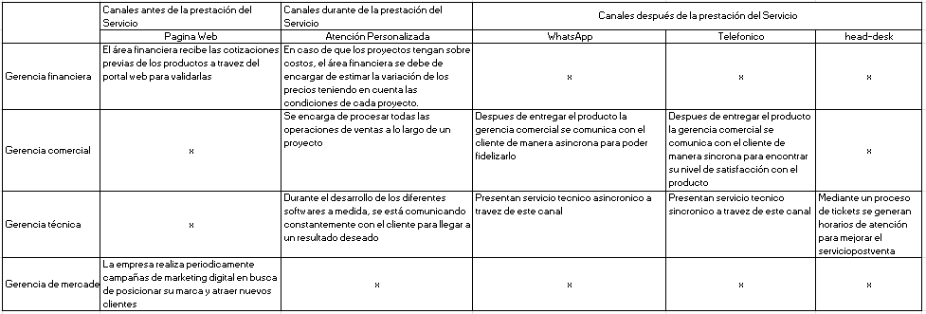
Customer Journey Map

Slide 13
¿Cómo afectó la pandemia a Vision2Cloud?
La pandemia hizo que Vision2Cloud pasara de realizar sus ventas de manera presencial a 100% virtual.
Aun así, hay procesos que no se pueden llevar a cabo de manera virtual por lo que todavía siguen teniendo

Slide 14

Sistemas empresariales utilizados Intra-organizacionales
Hacen uso del ERP SAP Business One.
Este les permite hacer un manejo integrado del área de operaciones, logística, contabilidad y compras.

Slide 15

Inter-organizacionales
Hacen uso del CRM Salesforce.
Este CRM lleva un registro de todas las interacciones que tienen con los clientes y desde el canal en el que se generó la interacción.

Slide 16
Soporte/Integración del canal de ventas con los sistemas organizacionales de la empresa
El canal de fuerza de ventas es completamente soportado por el CRM de Salesforce pues ahí llevan siempre el registro de todas las interacciones que se tiene con los clientes.
Entre el CRM y el canal de ventas se integran los datos transaccionales para poder llevar registro detallado de las transacciones que ha realizado el cliente.

Slide 17
Conclusiones
Vision2Cloud al ser una empresa cuyos ingresos vienen del uso de software y la renta de este a sus clientes tiene claro las ventajas que los sistemas de gestión de empresas tienen en los procesos y la consolidación de la información de la empresa.
A pesar de ser una empresa pequeña tienen claro lo que mejor funciona a día de hoy y lo aplican para poder seguir mejorando y creciendo con el tiempo.
Idealmente, Vision2Cloud debería de mejorar sus canales de marketing digital e incluso podría probar el uso de anuncios en las redes sociales en las que ya tiene presencia.

